Slide 1

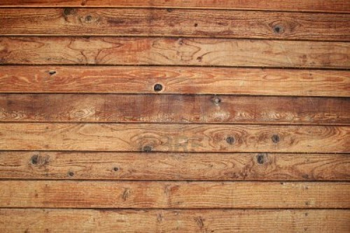



CHÀO MỪNG
CÁC EM ĐẾN VỚI TIẾT HỌC
Bài 24: TÁC ĐỘNG CỦA CON NGƯỜI ĐẾN THIÊN NHIÊN

Slide 2
KHỞI ĐỘNG

Slide 3
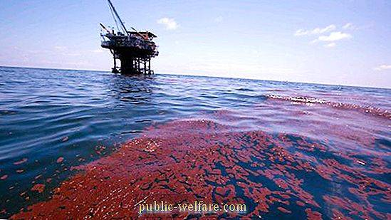
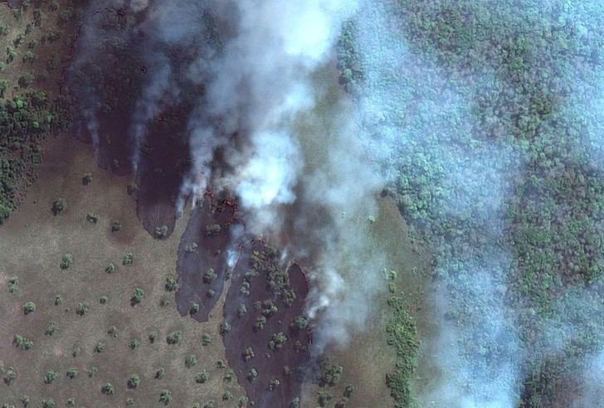
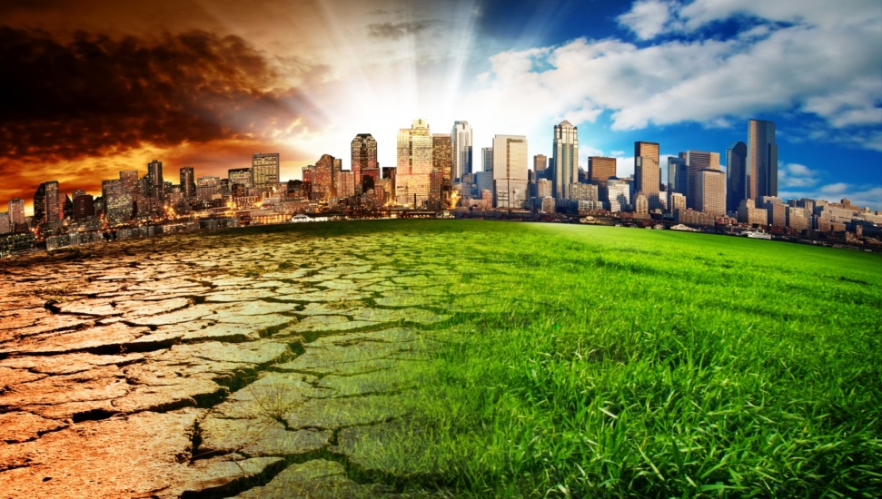
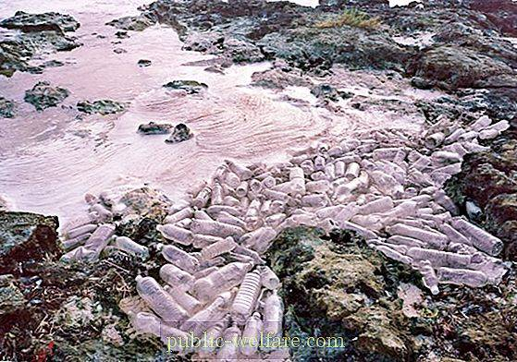
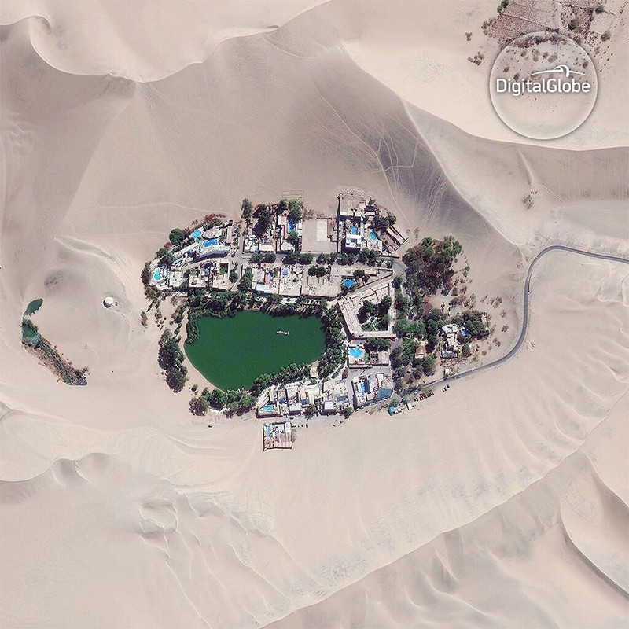
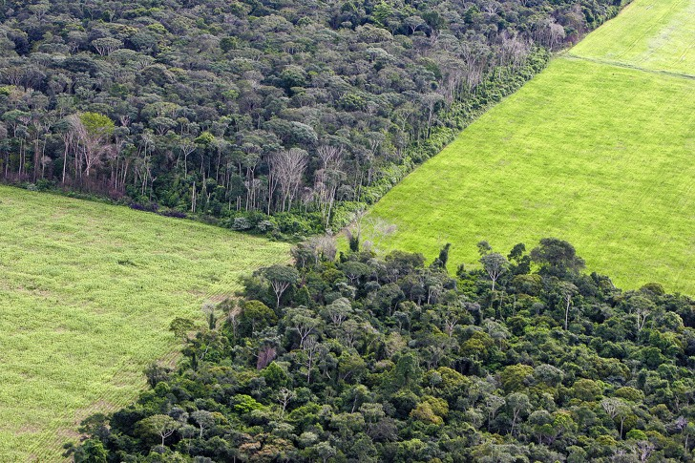
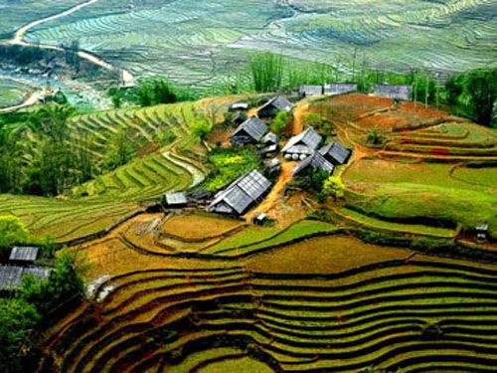
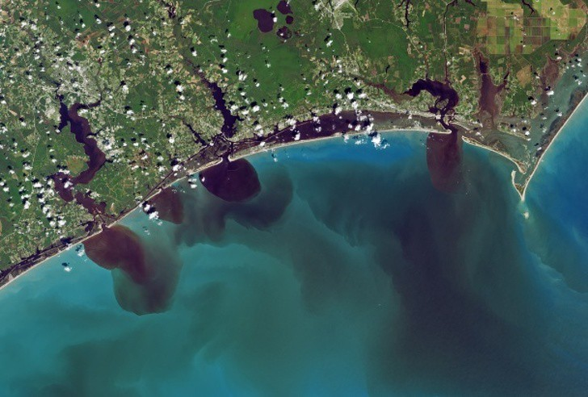
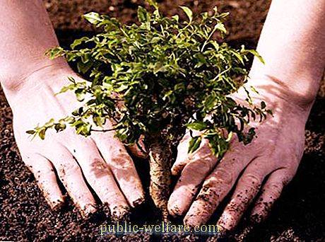

Slide 4

Bài 24: TÁC ĐỘNG CỦA CON NGƯỜI ĐẾN THIÊN NHIÊN
NỘI DUNG TIẾT THỰC HÀNH
- Tìm hiểu nội dung thực hành.
- Chuẩn bị
- Tổ chức HS học tập tại thực địa
- Thực hiện sản phẩm.
- Trình bày báo cáo- sản phẩm.

Slide 5
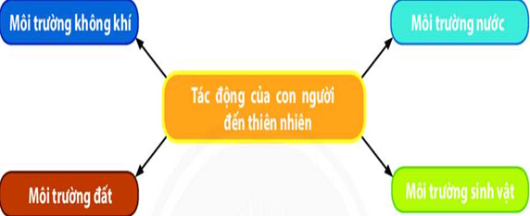
1. Tìm hiểu nội dung thực hành

Slide 6
2. Hướng dẫn HS chuẩn bị
*Tư liệu, thiết bị
- Sách giáo khoa, sách tham khảo, bài báo,...
- Các tài liệu từ internet.
- Dụng cụ xác định phương hướng.
- Dụng cụ thu gom và chứa mẫu vật.
- Phương tiện ghi hình, thu âm,... (nếu có).

Slide 7
3. Trình bày báo cáo- sản phẩm.
Cá nhân: trình bày các bước thực hiện một chuyến tham quan.
Nhóm: Viết bài báo cáo, vẽ lược đồ trí nhớ, sưu tập mẫu vật phù hợp với chủ đề đã chọn.
Cả lớp: Rút kinh nghiệm từ các nhóm khác và ý kiến của giáo viên.

Slide 8
LUYỆN TẬP
Hoàn thành phiếu học tập
1. Dựa vào nội dung chương 4,5,6,7 SGK em hãy tìm các hoạt động khai thác tài nguyên gây tổn hại đến thiên nhiên và ô nhiễm môi trường

Slide 9
1. Dựa vào nội dung chương 4,5,6,7 SGK em hãy tìm các hoạt động khai thác tài nguyên gây tổn hại đến thiên nhiên và ô nhiễm môi trường
Tác động tiêu cực của con người đến thiên nhiên | Ví dụ
a. Môi trường không khí.
b. Môi trường đất
c. Môi trường sinh vật
d. Môi trường nước

Slide 10
VẬN DỤNG
Hoàn thành phiếu học tập
Nêu giải pháp để phát huy tác động tích cực và hạn chế tác động tiêu cực của con người đến tài nguyên thiên nhiên ở địa phương?
- Xây dựng mức xử phạt cụ thể cho các hành vi phá hoại thiên nhiên và môi trường.
- Xây dựng các thùng rác có phân loại: rác hữu cơ, rác công nghiệp, rác tái sử dụng...đặt tại các công viên, tuyến đường đông dân, khu dân cư.
- Mở rộng các cuộc thi liên quan về môi trường và thiên nhiên: lai tạo giống cây phù hợp với môi trường, mô hình trồng cây tiện ích ở đô thị, khu dân cư...

